Slide 1
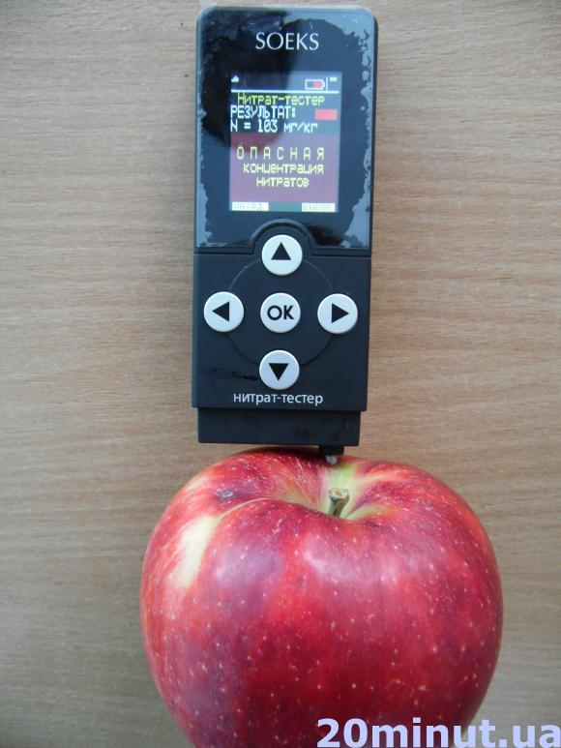
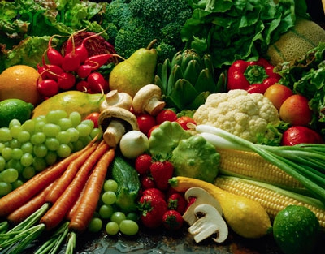
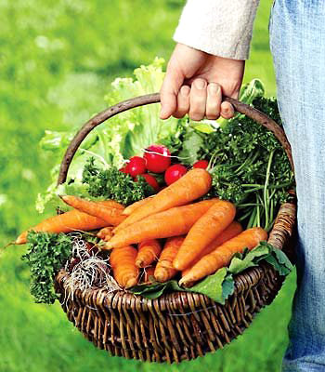
Проблема вмісту нітратів в продуктах харчування

Slide 2
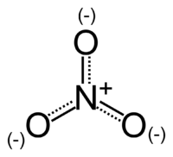
Нітрати - це солі азотної кислоти HNO3, тверді, добре розчинні у воді речовини. Нітрати життєво необхідні рослинам — без них неможливий їхній нормальний ріст і розвиток. Однак неконтрольоване використання азотних добрив (в Україні близько 20 млн. т. на рік) призвело до накопичення необмеженого рівня їх у продуктах рослинного походження.

Slide 3
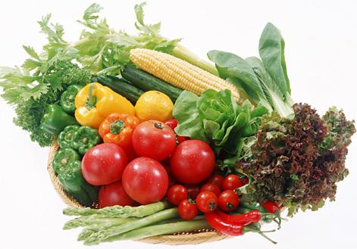
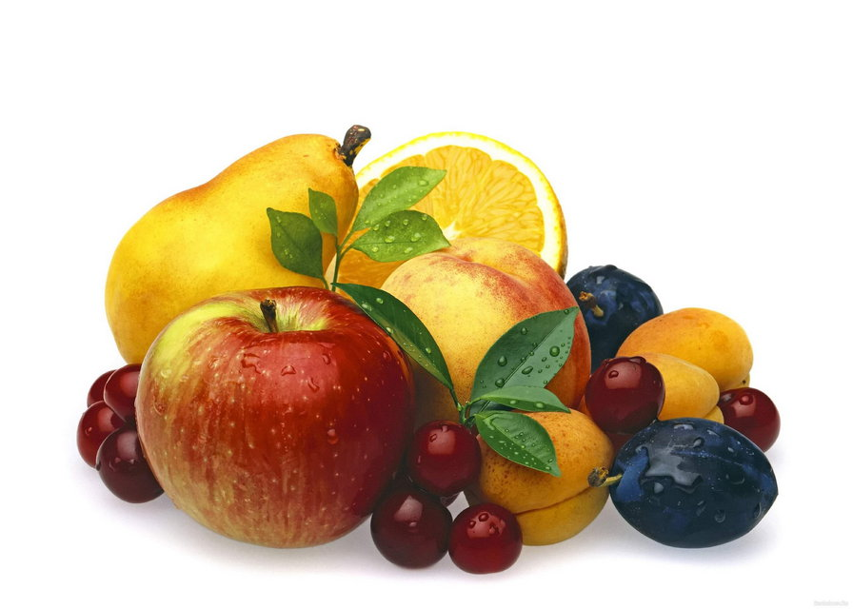
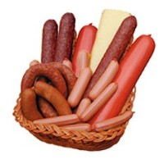
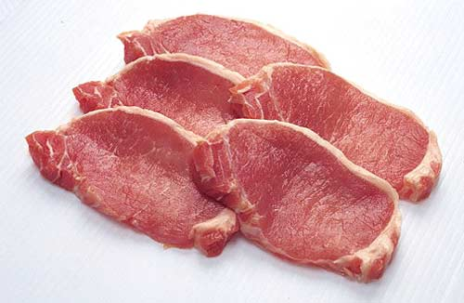
Рослинні продукти
Джерела
М'ясні продукти
Молоко
Ковбаси

Slide 4
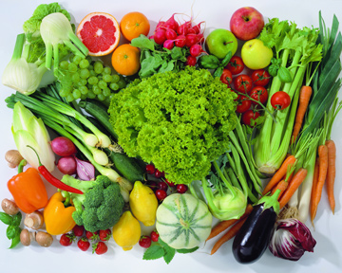
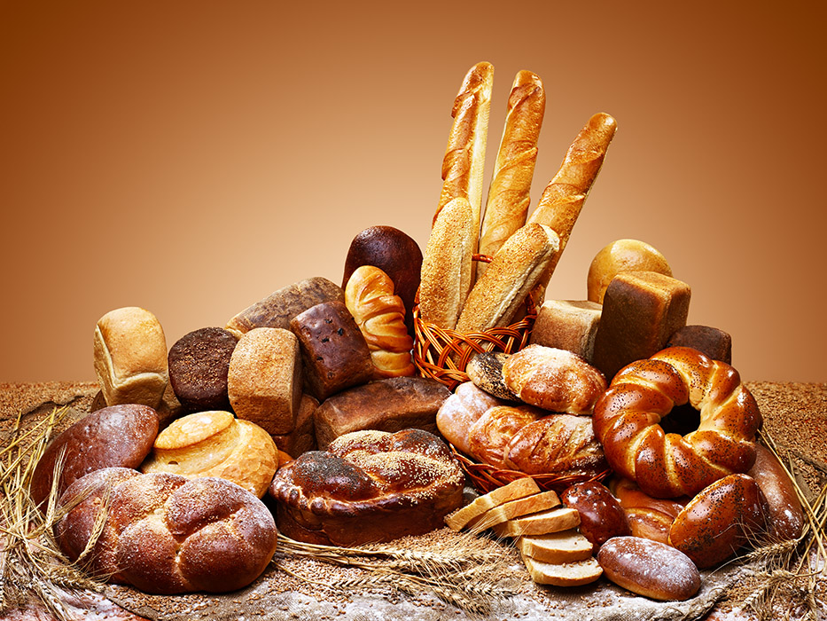
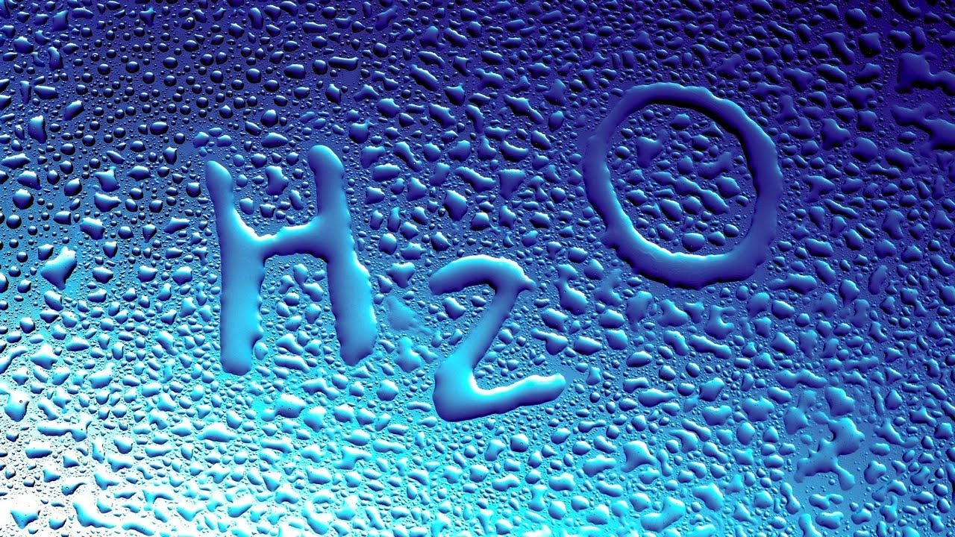
Шляхи попадання в людський організм
Основна маса нітратів потрапляє в організм людини з консервами і свіжими овочами (40-80% добової кількості нітратів)
Незначна кількість нітратів потрапляє з хлібо- булочними виробами, фруктами, молочними продуктами (1%)
Нітрати надходять з водою, яка є одним з основних умов нормального життя
Також нітрати можуть надходити через лікарські препарати і тютюн
Частина нітратів може утворитися в організмі людини при обміні речовин

Slide 5
Вплив нітратів на людський організм
Нітрати можуть пригнічувати активність імунної системи організму;
Небезпечні нітрати для немовлят;
Нітрати сильно впливають на виникнення ракових пухлин в шлунково-кишковому тракті.

Slide 6
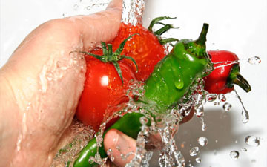
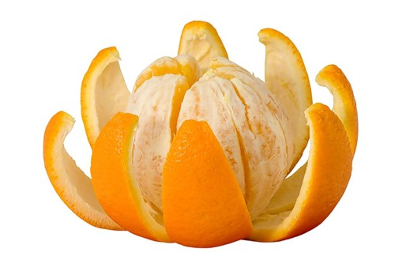
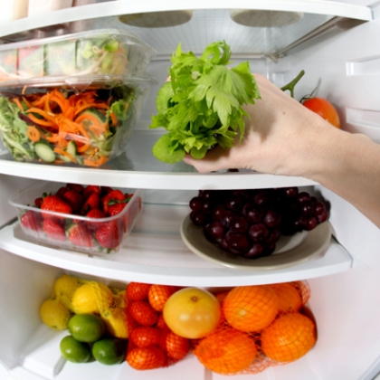
Способи зменшення нітратів
очистка від шкірки овочів і фруктів;
термічна обробка овочів; консервування;
зберігання овочів і фруктів в холодильнику;
використання в їжу вітамінів С і Е;
ретельне промивання овочів водою

Slide 7
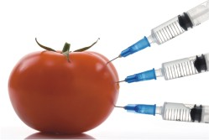
Як розпізнати – чи є нітрати?
Існує два способи розпізнати нітрати в овочах: власними силами і за допомогою спеціальних лабораторій. Для того щоб самостійно виявити нітрати слід знати деякі особливості нітратних овочів.
По-перше, не вибирайте великі плоди овочів, так як «гіганти» найчастіше виявляються до межі напхані нітратами.
По-друге, звертайте увагу на властивий даному овочу запах, він повинен бути і не слабким і не яскраво вираженим.
По-третє, звертайте увагу на зовнішній вигляд овочів, особливо на їх кольори.
По-четверте, при виборі овочів врахуйте, що чим важче плід, в порівнянні з плодами такого розміру, тим менше в ньому міститься нітратів.
По-п'яте, ніколи не купуйте овочі не першої свіжості, у них вміст концентратів явно буде більше, ніж у більш свіжих, а також не зберігайте їх довгий час, за винятком картоплі.

